Slide 1
LẬP TRÌNH TRỰC QUAN
LẬP TRÌNH CSDL
Xuất DL ra Excel

Slide 2
NỘI DUNG
1
Giới thiệu
2
Các bước làm việc
3
Ví dụ
4
Thảo luận

Slide 3
1. Giới thiệu
Trong khi xây dựng ứng dụng, đôi khi ta muốn:
  In bảng điểm
  In hóa đơn
  In danh sách nhân viên
  …
Có nhiều cách để làm điều đó như: Xuất dữ liệu ra file word, Excel, .pdf,… hay dùng CystalReport.
Trong bài này ta sẽ học cách xuất dữ liệu ra Excel. Ta sử dụng đối tượng Excel để làm việc này.

Slide 4
2. Các bước làm việc (1)
Bước 1: Tham chiếu đến file thư viện.
  Vào menu Project/Add Reference… xuất hiện hộp hội thoại Add Reference
  Trong tab Extensions (với VS2010 trở xuống thì là tab .NET) chọn Microsoft.Office.Interop.Excell rồi nhấn OK
Bước 2: Khai báo sử dụng đối tượng Microsoft.Office.Interop.Excel
  Dùng từ khóa using
  using Excel = Microsoft.Office.Interop.Excel

Slide 5
2. Các bước làm việc (2)
Bước 3: Khai báo và khởi tạo các thành phần của đối tượng Microsoft.Office.Interop.Excel
  Đối tượng Microsoft.Office.Interop.Excel bao gồm các thành phần chính sau:
    Application (chương trình excel)
    Workbook (file .xls làm việc, có nhiều workbook trong app)
    Worksheet (các trang bảng tính trong file .xls, có nhiều worksheet trong workbook)
    Range (Là một khối ô làm việc của Excel – nó cũng có thể chỉ là một ô)
  Ta khai báo và khởi tạo các đối tượng như sau:
    Excel.Application exApp = new Excel.Application();
    Excel.Workbook exBook = exApp.Workbooks.Add(Excel.XlWBATemplate.xlWBATWorksheet);
    Excel.Worksheet exSheet = (Excel.Worksheet)exBook.Worksheets[1];
    Excel.Range tenTruong = (Excel.Range)exSheet.Cells[1, 1]; //Đưa con trỏ vào ô A1

Slide 6
2. Các bước làm việc (2)
Bước 4: Định dạng cho file Excel
  Để định dạng cho các ô ta sử dụng thuộc tính Range của đối tượng Range.
  Định dạng font chữ
    exRange.Range("A1:B3").Font.Size = 10
    exRange.Range("A1:B3").Font.Name
    exRange.Range("A1:B3").Font.Bold
    exRange.Range("A1:B3").Font.Color=System.Drawing.Color.Blue
  Chỉnh độ rộng: exRange.Range("A1").ColumnWidth = 7
  Trộn ô: exRange.Range("C8:E8").MergeCells = True
  Căn lề:
    exRange.Range("C2:E2").HorizontalAlignment = Excel.XlHAlign.xlHAlignCenter

Slide 7
2. Các bước làm việc (2)
  Viết nội dung vào ô
    exRange.Range("B6:B6").Value =“Nội dung”
  Đặt tên cho sheet đang làm việc: exSheet.Name=”Name”

Slide 8
2. Các bước làm việc (2)
Bước 5: Kích hoạt cho file excel hoạt động
  Dùng phương thức Active() của đối tượng workbook
  exBook.Activate()
Bước 6: Lưu file excel lại
  Để lưu file ta dùng phương thức saveas(“dường dẫn lưu”) của đối tượng workbook.
  Dùng kèm theo hộp thoại SaveFileDialog để cho người dùng lựa chọn địa chỉ lưu file.
    Đường dẫn lưu file sẽ lấy thông qua thuộc tính FileName của hộp thoại SaveFileDialog.
    exBook.SaveAs (dlgSaveFile.FileName.ToString())
Bước 7: Thoát khỏi ứng dụng
  Dùng phương thức Quit() của đối tượng Application
  exApp.Quit()

Slide 9
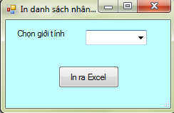
3. Ví dụ
Trong dự án “QuanLyBanHang”, với bảng dữ liệu là tblNhanVien (Lưu trữ các thông tin về nhân viên). Tạo ra form giao diện sau:

Slide 10
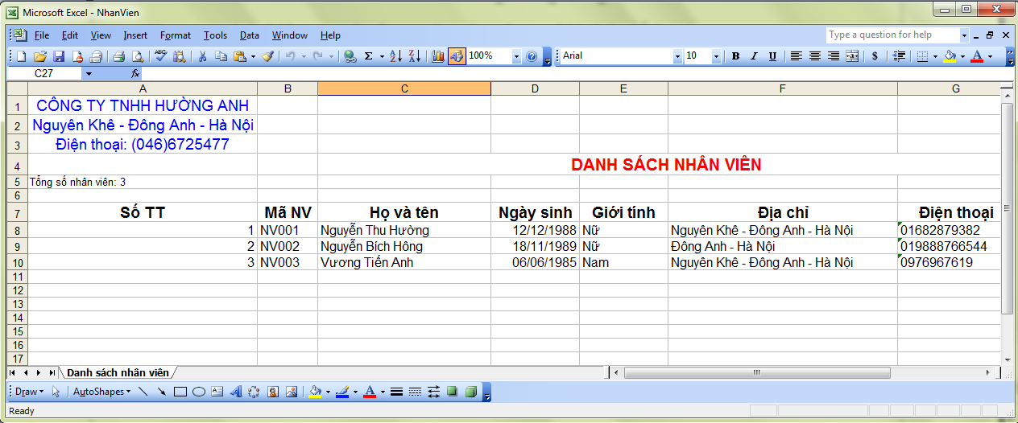
3. Ví dụ
Người dùng chọn giới tính để in danh sách (nếu không chọn thì in tất cả) ra Excel:

Slide 11
THẢO LUẬN

